Slide 1
PUNTO No.5.3
INFORME DE VINCULACIÓN
ENERO-ABRIL 2026

Slide 2
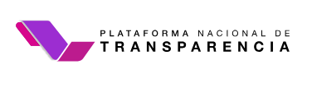
TABLA DE CUMPLIMIENTO DE OBLIGACIONES DE TRANSPARENCIA
EVALUACIÓN | CUMPLIMIENTO |  | EVIDENCIA
 | LGT | LTAIPES
IV TRIM 2025 | 88.64% | 85.19% | https://drive.google.com/file/d/1adS7pWsotNgMItgHxWIG3l5-1IigxG-y/view?usp=drive_link
100%
De cumplimiento
y de atención de solicitudes de información.
https://drive.google.com/file/d/1pHDQenVzVGF6cngSMNQOmn0EErh9zweR/view?usp=sharing

Slide 3
ALIANZAS Y CONVENIOS DE COLABORACIÓN

Slide 4
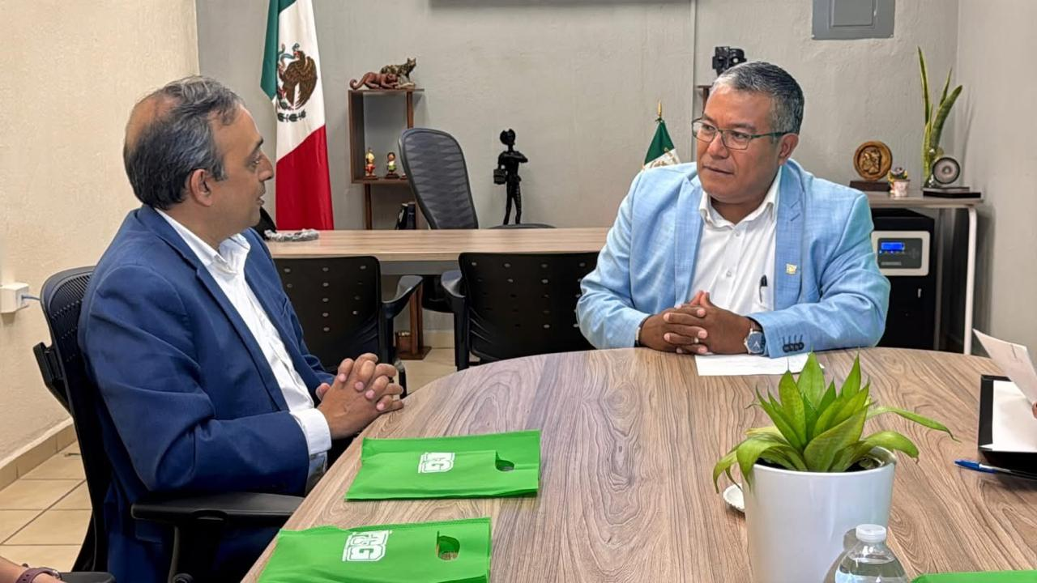
Firma de acuerdo de colaboración con AMIGO LNG
La Universidad Tecnológica de Guaymas (UTG) formalizó un acuerdo de colaboración con Amigo LNG, a través del proyecto Amigo: American Mexican integrated Gas Operations, con el objetivo de establecer mecanismos de cooperación en áreas académicas, tecnológicas y de formación de recursos humanos.

Slide 5
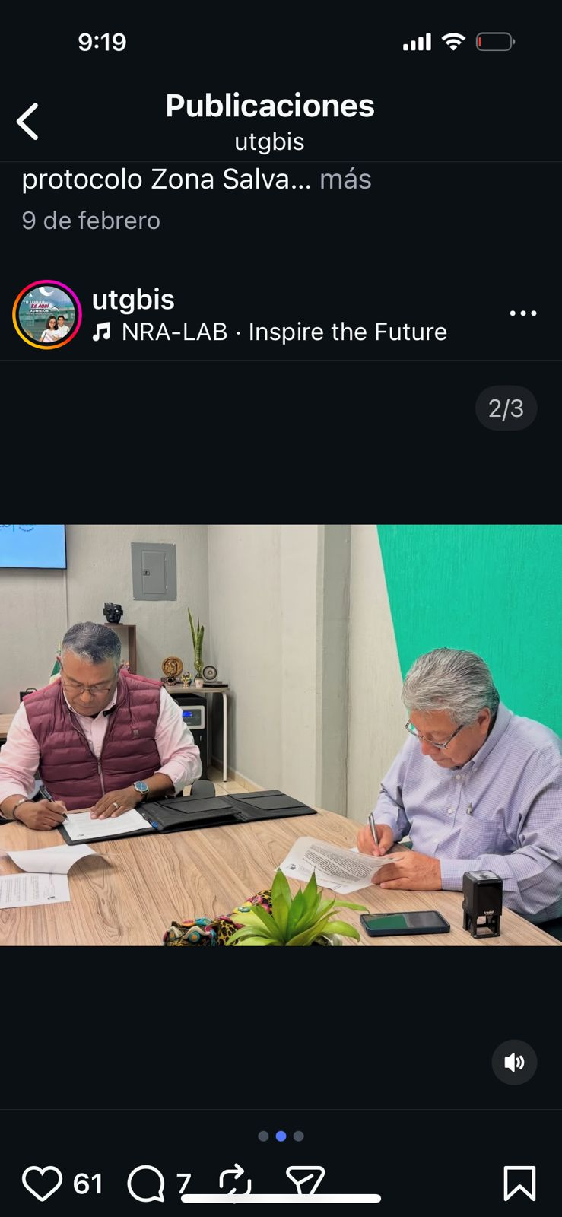
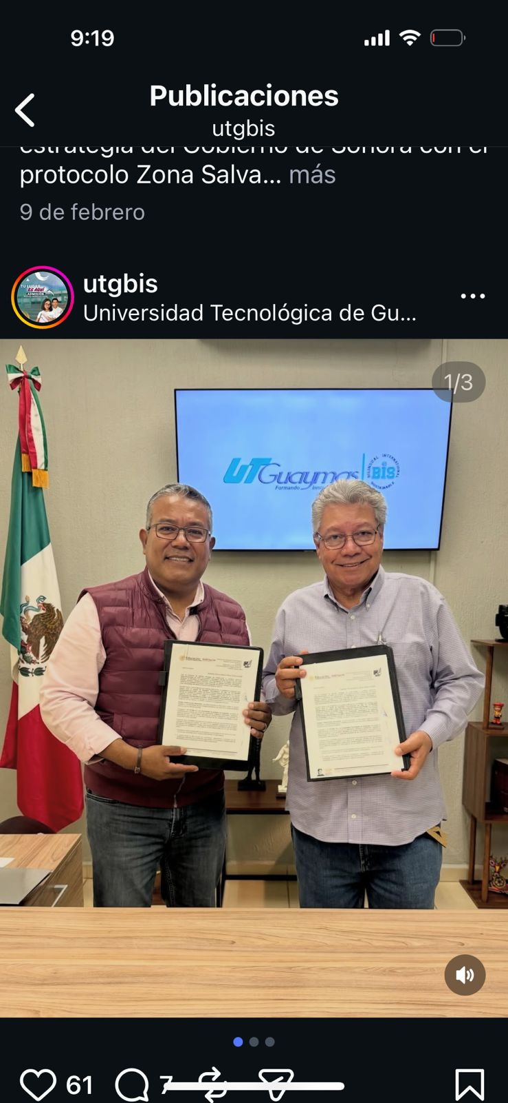
Firma de acuerdo de colaboración con Cet Mar 03 Guaymas
En alineación con la visión del gobierno de Sonora de impulsar alianzas estratégicas que fortalezcan la formación académica y profesional de la juventud, se promueve la colaboración entre instituciones educativas como una herramienta clave para ampliar oportunidades de desarrollo.

Slide 6
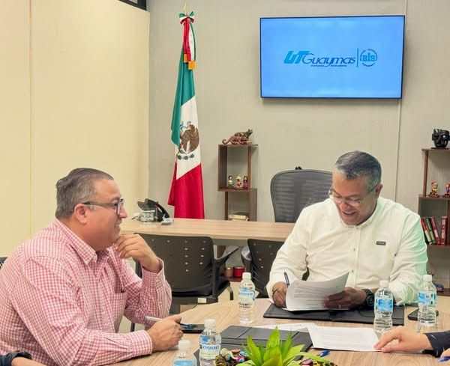
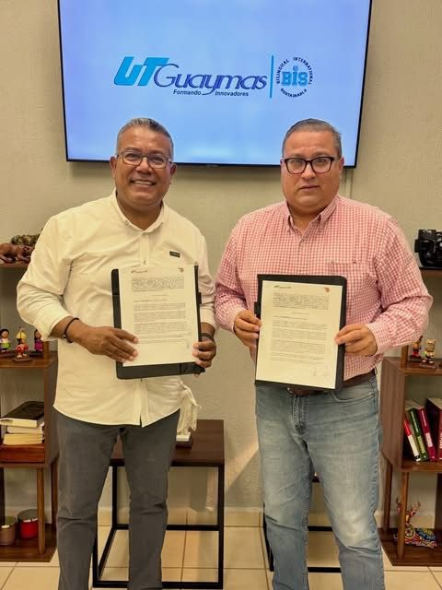
Firma de Convenio de colaboración con planta SELECTA
La Universidad Tecnológica de Guaymas (UTGuaymas) firmó un convenio de colaboración con la empresa Selecta (especializada en acuicultura, pesca y comercialización de productos del mar). Este acuerdo impulsa las estadías profesionales, prácticas y el desarrollo laboral para los estudiantes de la región.

Slide 7
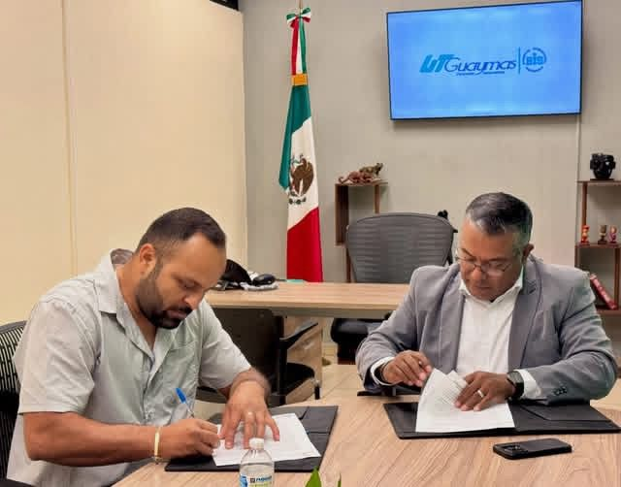
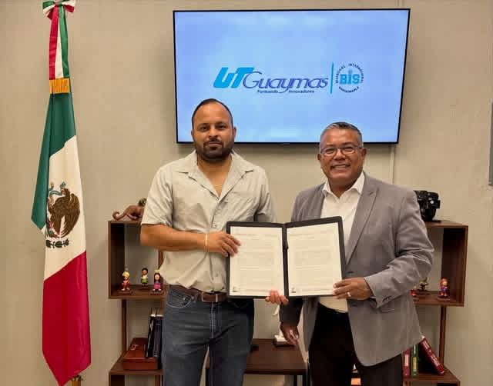
Firma de acuerdo de colaboración con CBTA 132
El acuerdo de colaboración entre la Universidad Tecnológica de Guaymas (UTG) y el CBTA 132 (ubicado en el poblado Morelos "La Atravesada", Empalme) formaliza una alianza educativa. Esta vinculación busca impulsar el desarrollo académico, facilitar el acceso a educación superior y promover proyectos ambientales conjuntos para los jóvenes de la región

Slide 8
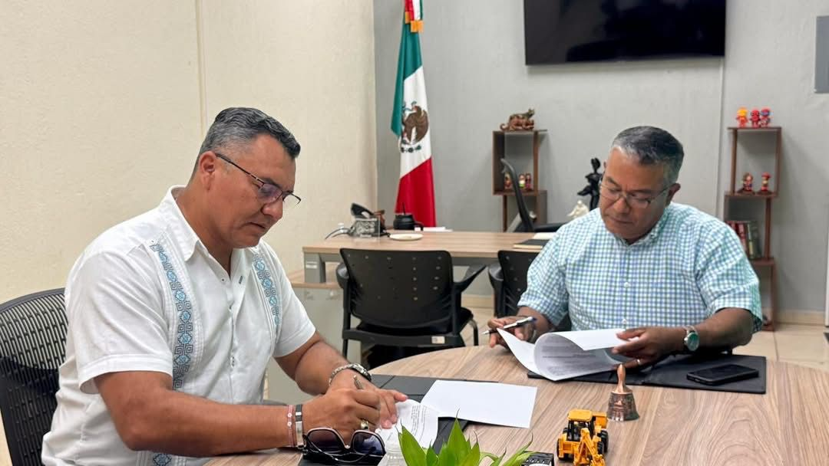
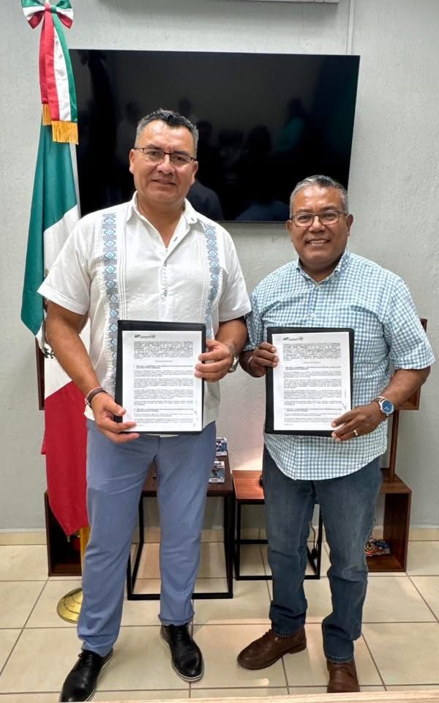
Convenio CANACO-UTGUAYMAS
La Universidad Tecnológica de Guaymas (UTGuaymas) y la Cámara Nacional de Comercio, Servicios y Turismo (Canaco) de Guaymas firmaron un convenio de colaboración para fortalecer la vinculación entre el sector educativo y el productivo de la región.
El objetivo es impulsar la empleabilidad de los jóvenes universitarios y conectarlos con los retos del sector industrial y comercial.

Slide 9
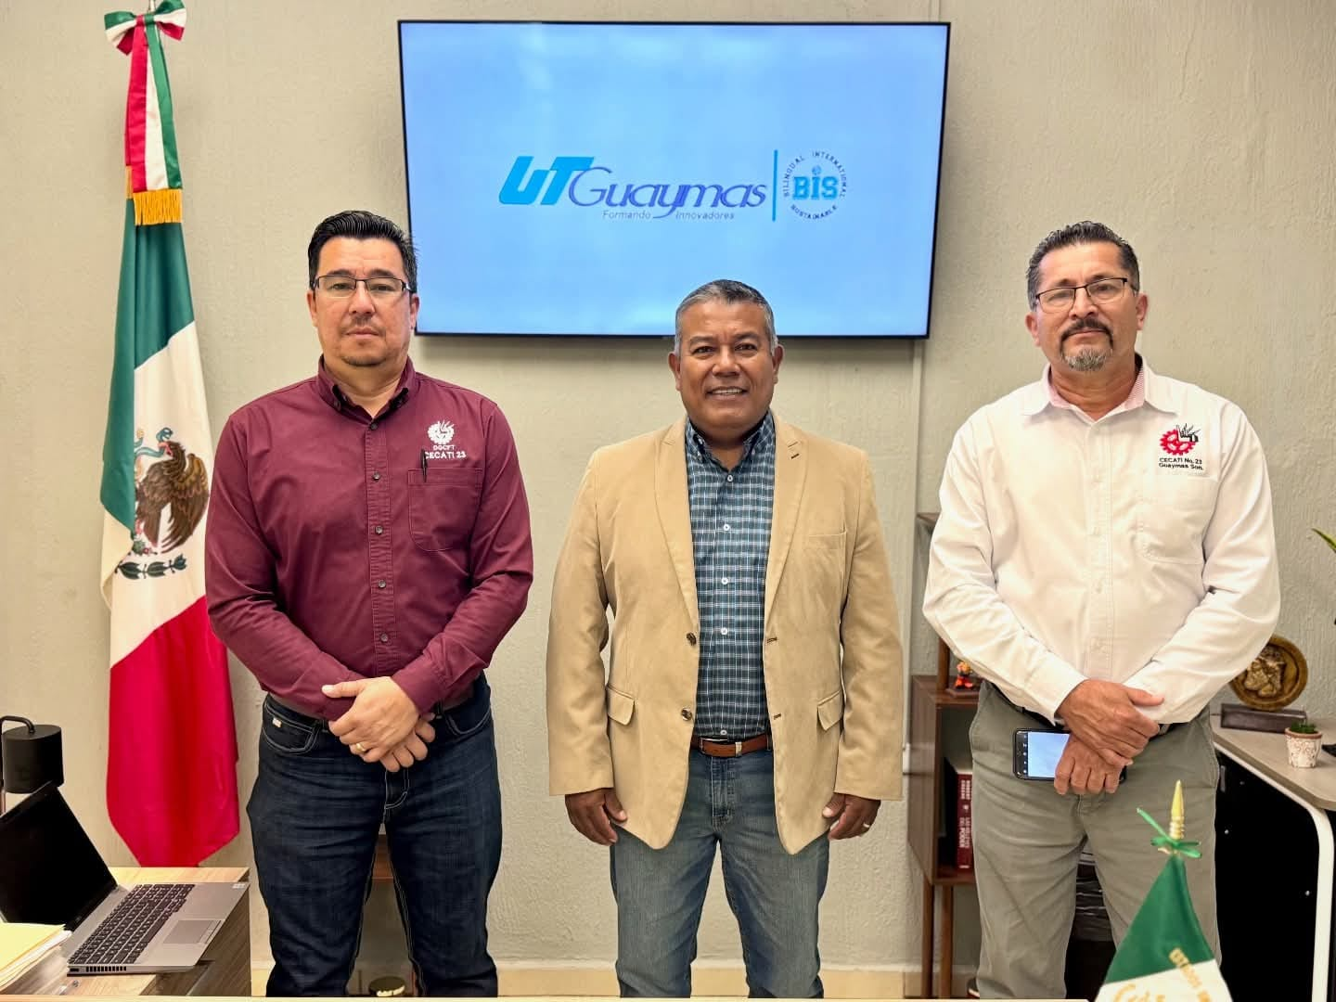
Colaboración UTGuaymas–CECATI 23
Se llevó a cabo una reunión de trabajo con Carlos Urías Arriola, responsable de Direcciones del CECATI No. 23, y el Ing. Fabián Aarón Beltrán López, jefe de Capacitación, para dialogar sobre la renovación de convenios de colaboración entre ambas instituciones.
Durante el encuentro se abordaron oportunidades para impulsar capacitación dirigida a docentes y estudiantes, así como la apertura de espacios para servicio social y estadía de alumnos de la UTGuaymas en el CECATI, fortaleciendo su formación práctica.

Slide 10
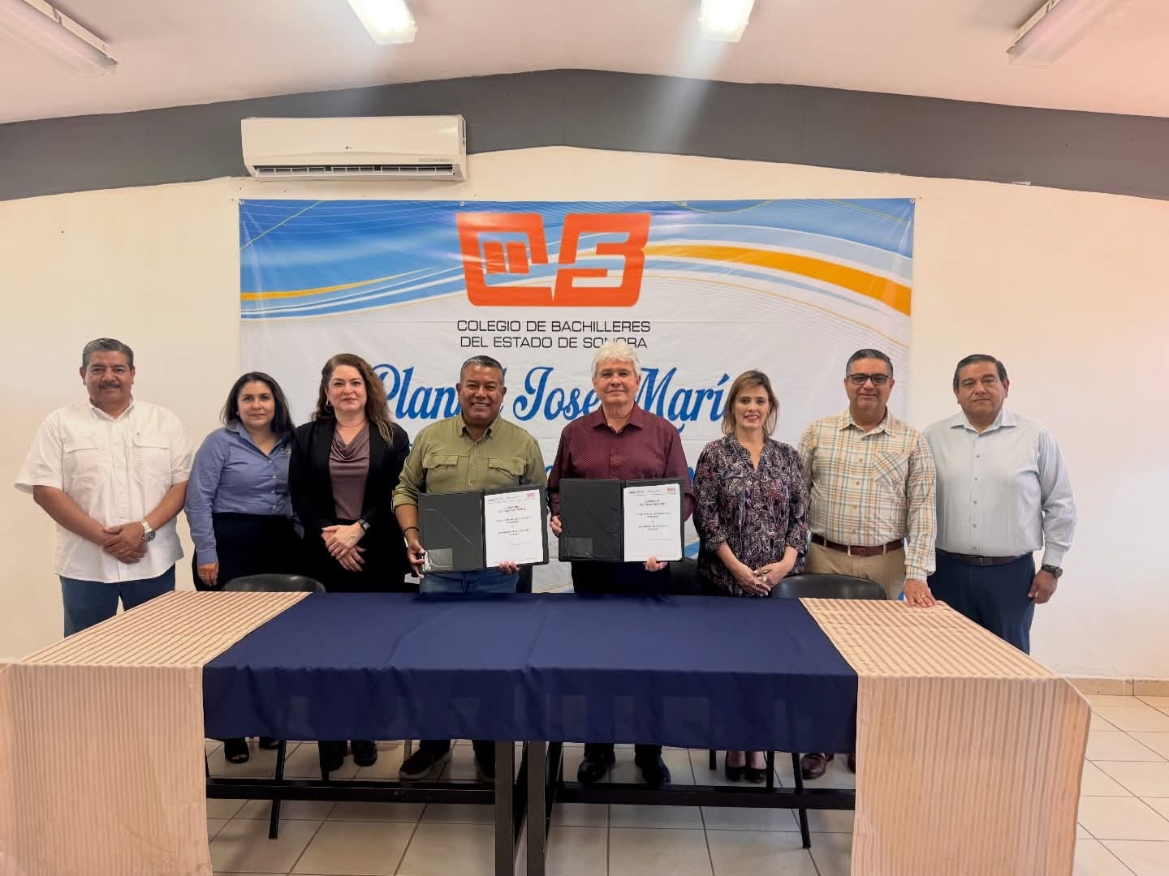
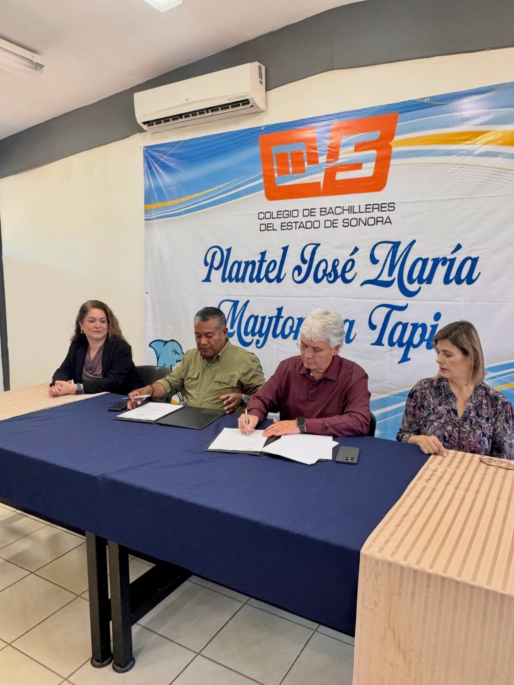
Firma de Convenio COBACH SONORA-UTGUAYMAS
La firma de convenio entre COBACH Sonora (Plantel Guaymas) y la Universidad Tecnológica de Guaymas (UTG) se llevó a cabo para fortalecer la continuidad educativa y profesional de los jóvenes.
Este acuerdo estratégico permite otorgar preferenciales para que los egresados de COBACH continúen sus estudios superiores en la UTG.

Slide 11
ACCIONES DE VINCULACIÓN Y EXTENSIONISMO

Slide 12
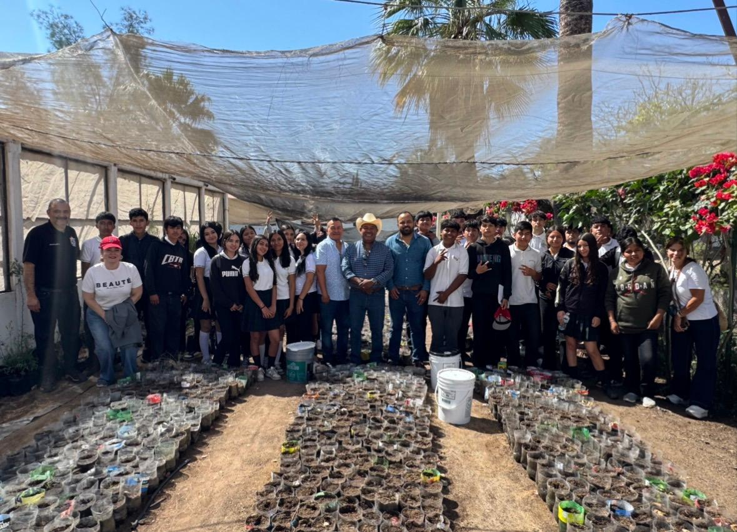
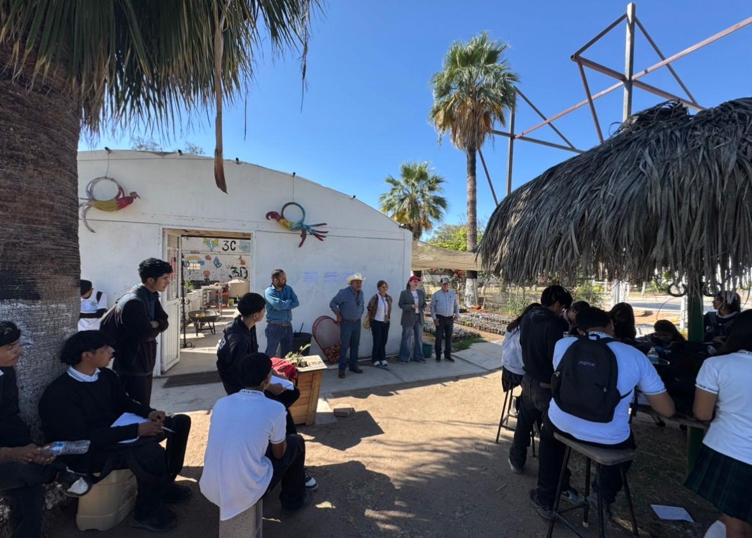
Entrega de Composta a CBTA 132
Se realizó la entrega de composta en el CBTA 132, como parte de las acciones que impulsamos en UTG para fortalecer la educación Ambiental y nuestro modelo sostenible.
Esta institución de nivel medio superior destaca por el aprovechamiento de productos reciclados y su compromiso con el entorno.

Slide 13
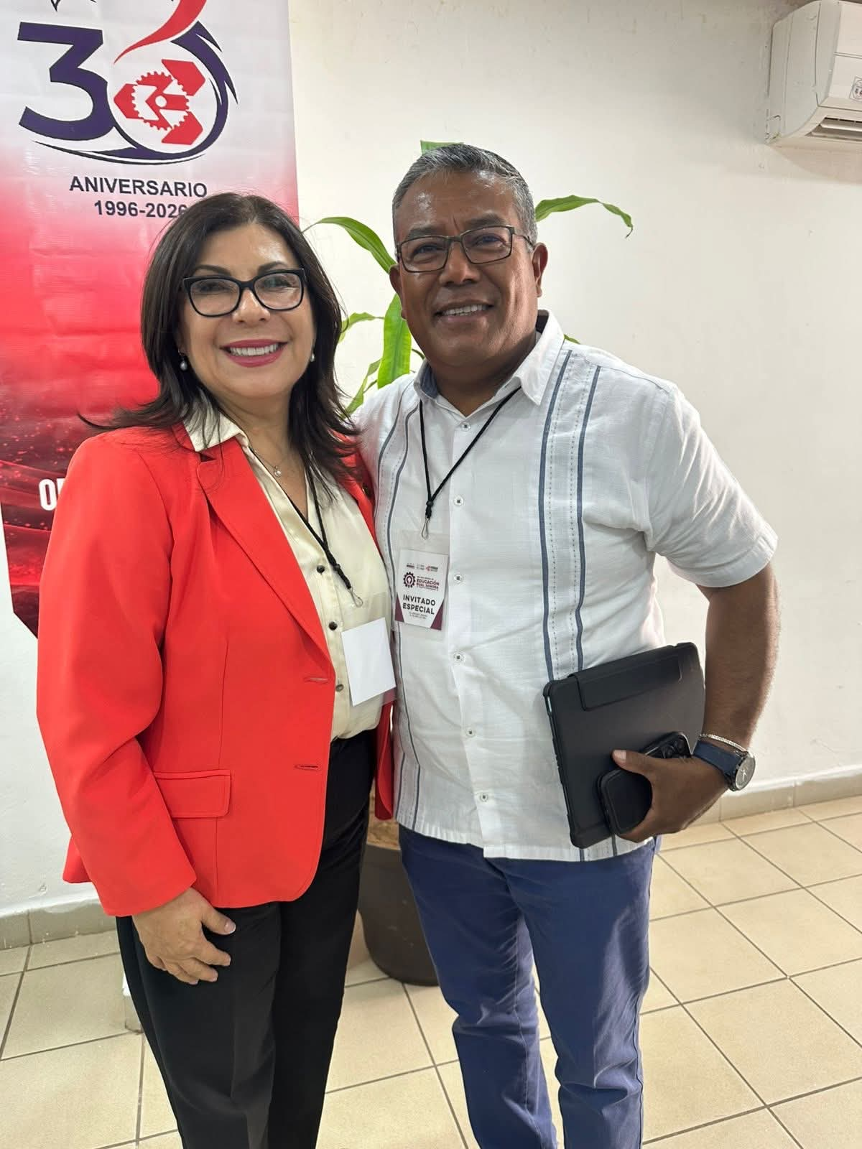
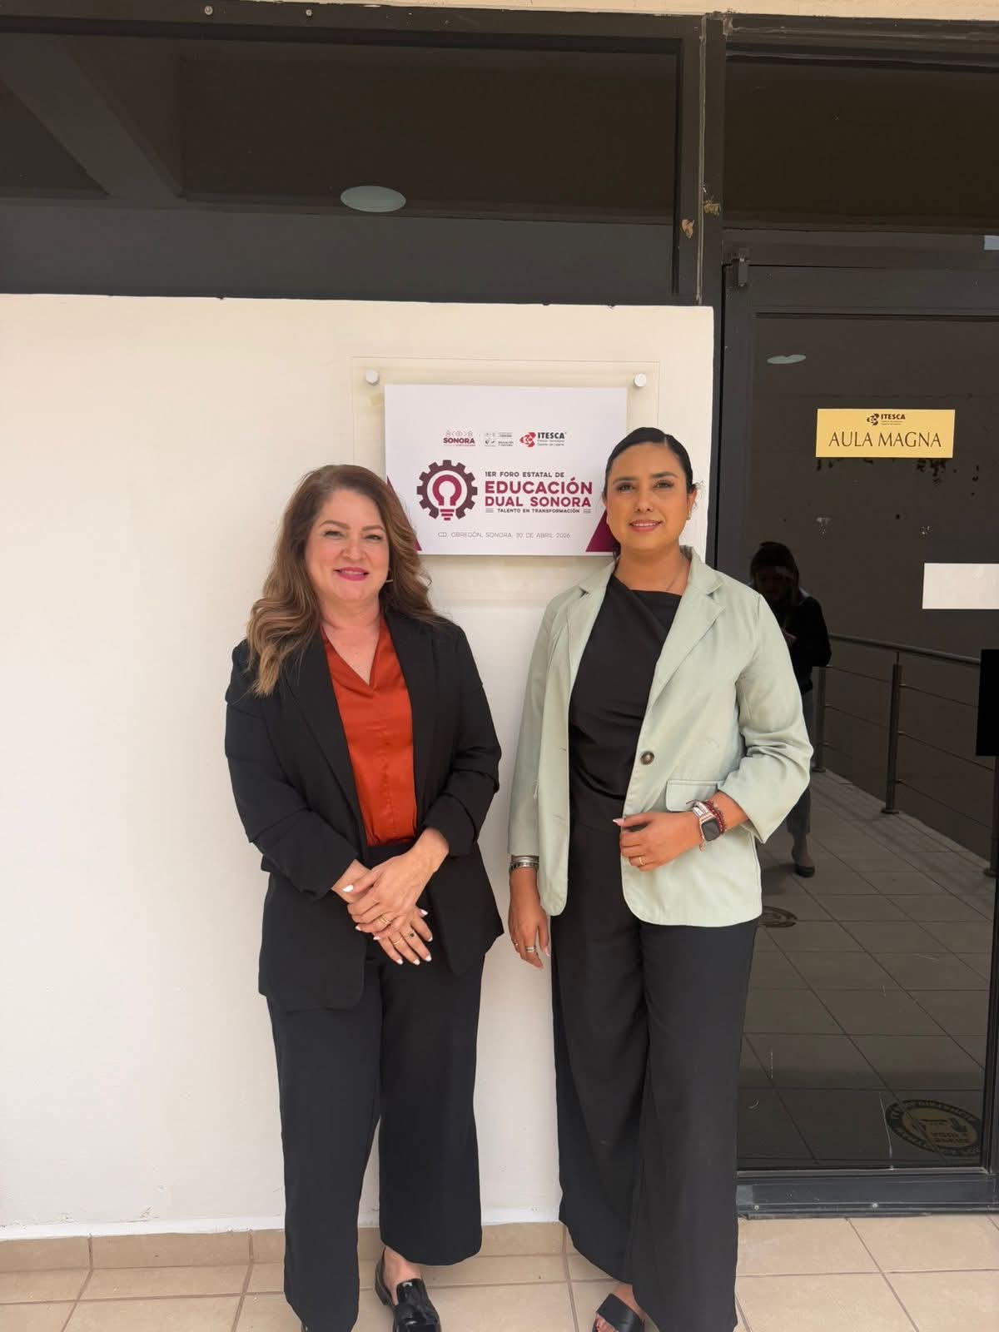
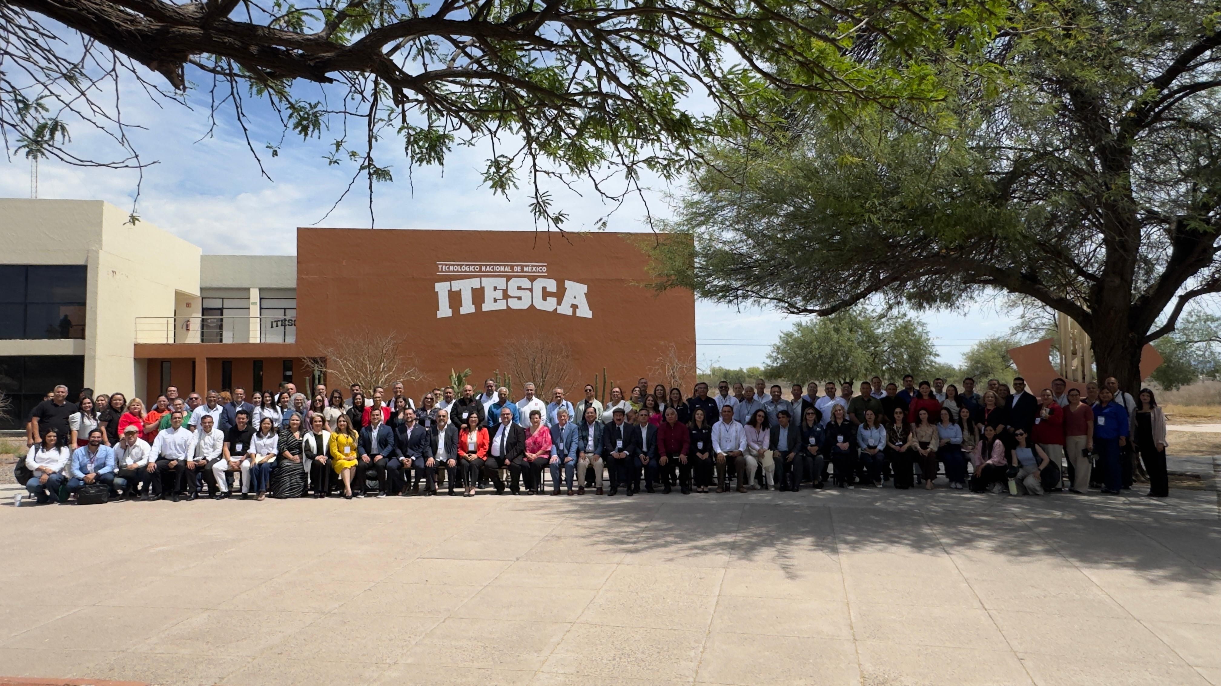
Primer Foro Estatal de Educación Dual 2026: "Talento en Transformación"
El evento reunió a académicos, autoridades de la Secretaría de Educación y Cultura (SEC) y empresarios para consolidar este modelo educativo en Sonora. Además y la presentación del libro “Gestión del Talento Humano en las Instituciones de la Educación Dual”.

Slide 14
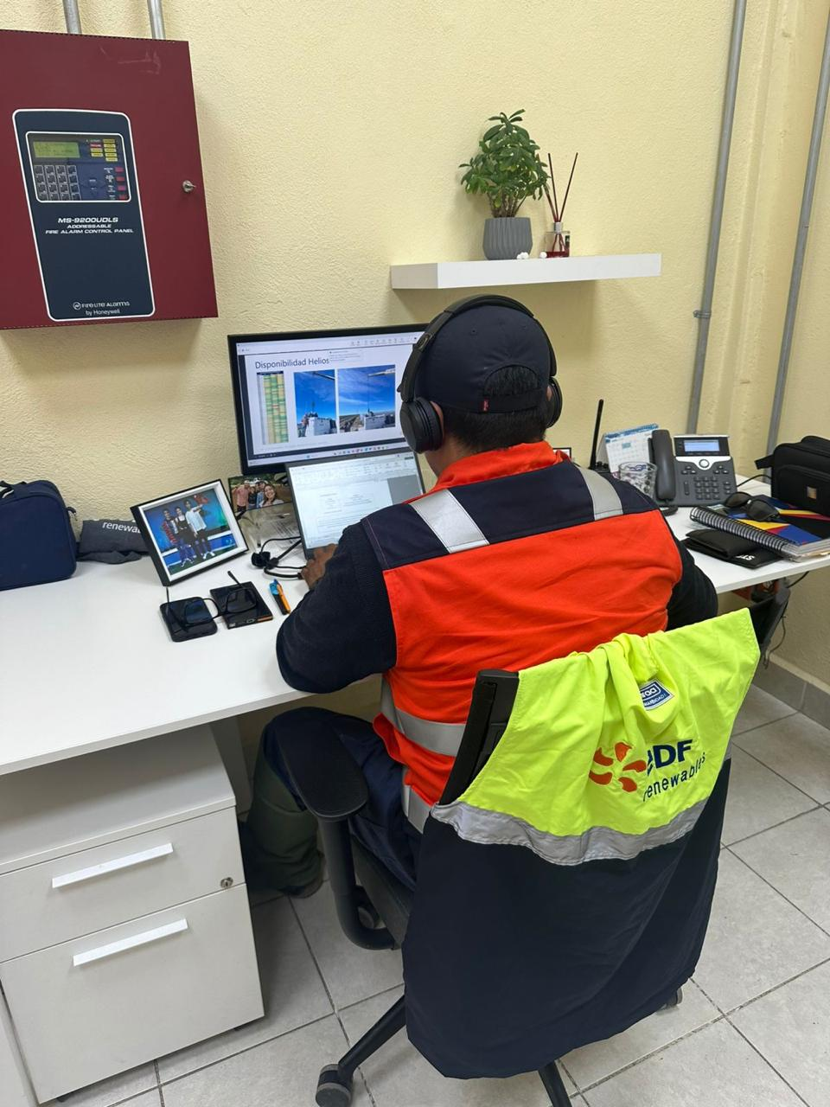
Visita al Parque Fotovoltáico: Bluemex power 1
Se realizó la visita de acercamiento con la empresa EDF-RE a fin de continuar colaborando con proyectos como el de estadías, donde se permite la colocación de estudiantes ´de TSU e Ingeniería, como parte de su proceso de formación.
La empresa EDF-RE tiene como giro, la generación de electricidad a traves de paneles fotovoltáicos.

Slide 15
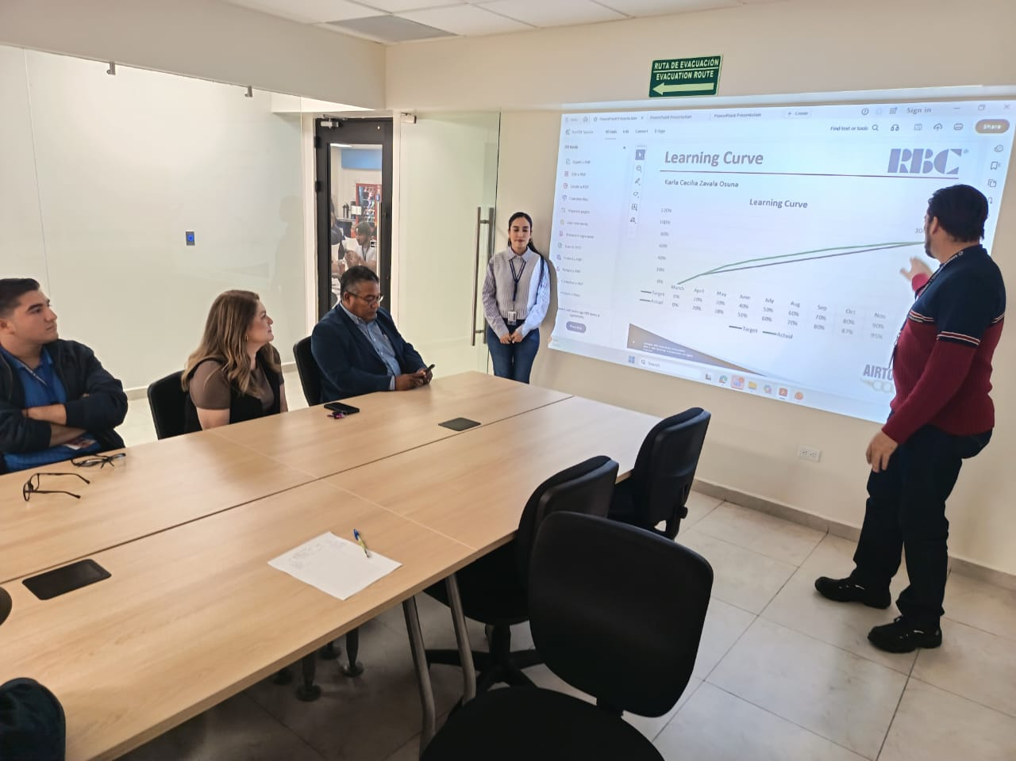
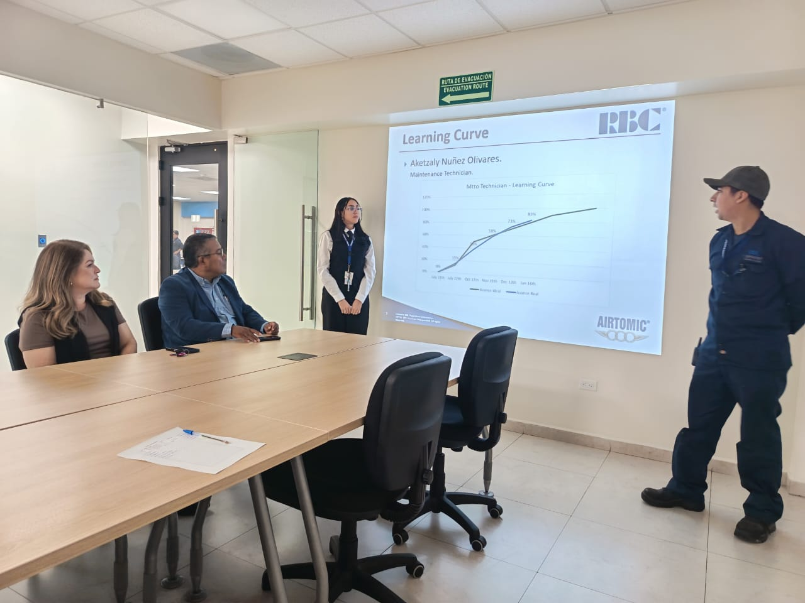
Presentación de Proyectos de alumnos Modelo Dual en planta Sargent
Asistimos a la presentación de avances de 2 alumnos que participan en el modelo dual, quienes cuentan con un 80% de avance en sus proyectos asignados por la empresa en diversas áreas. Su periodo dual concluye en las próximas semanas.

Slide 16
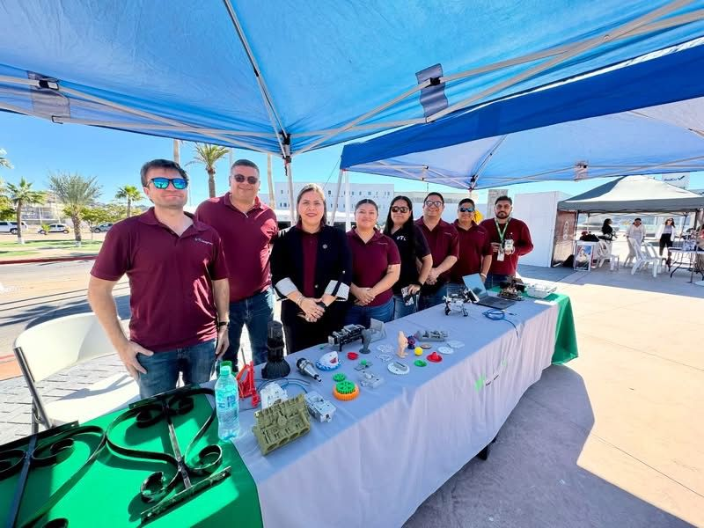
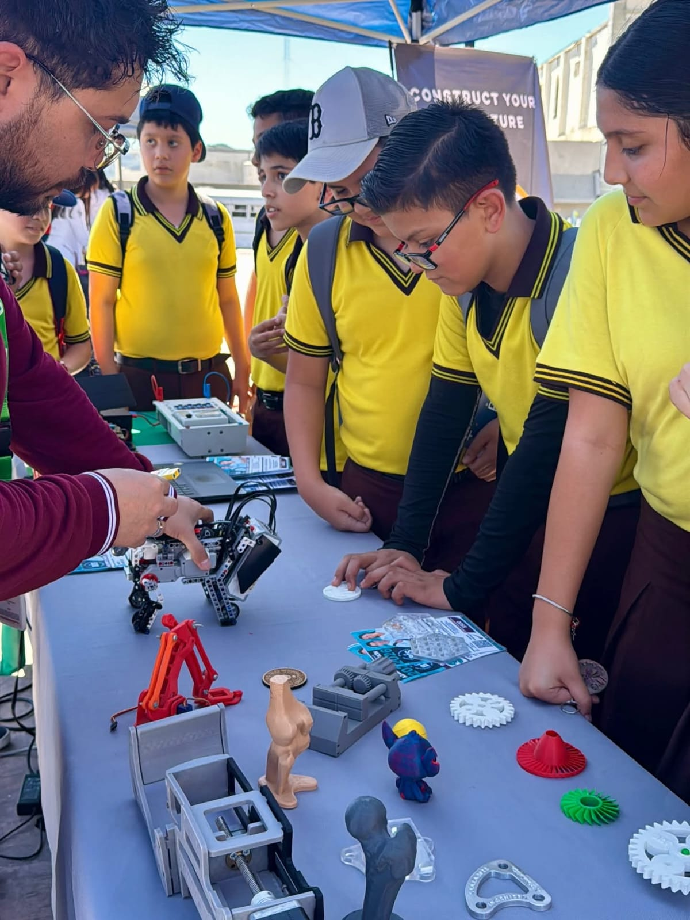
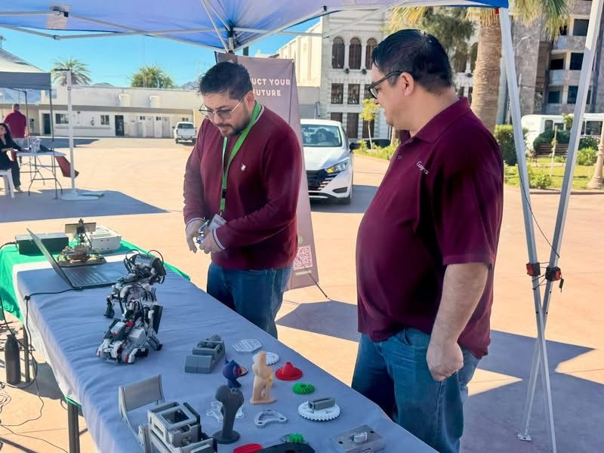
Participación Expo Ciencias 2026
Participamos en la Expo ciencia 2026, convocada por el Ayuntamiento de Guaymas y CIAD, donde presentamos a estudiantes de educación básica y media superior, proyectos de robótica, automatización, electrónica y piezas desarrolladas mediante impresión 3D, interactuando con prototipos y descubriendo como la ingeniería se aplica en la vida real.

Slide 17
ACTIVIDADES DE DIFUSIÓN Y PROMOCIÓN

Slide 18
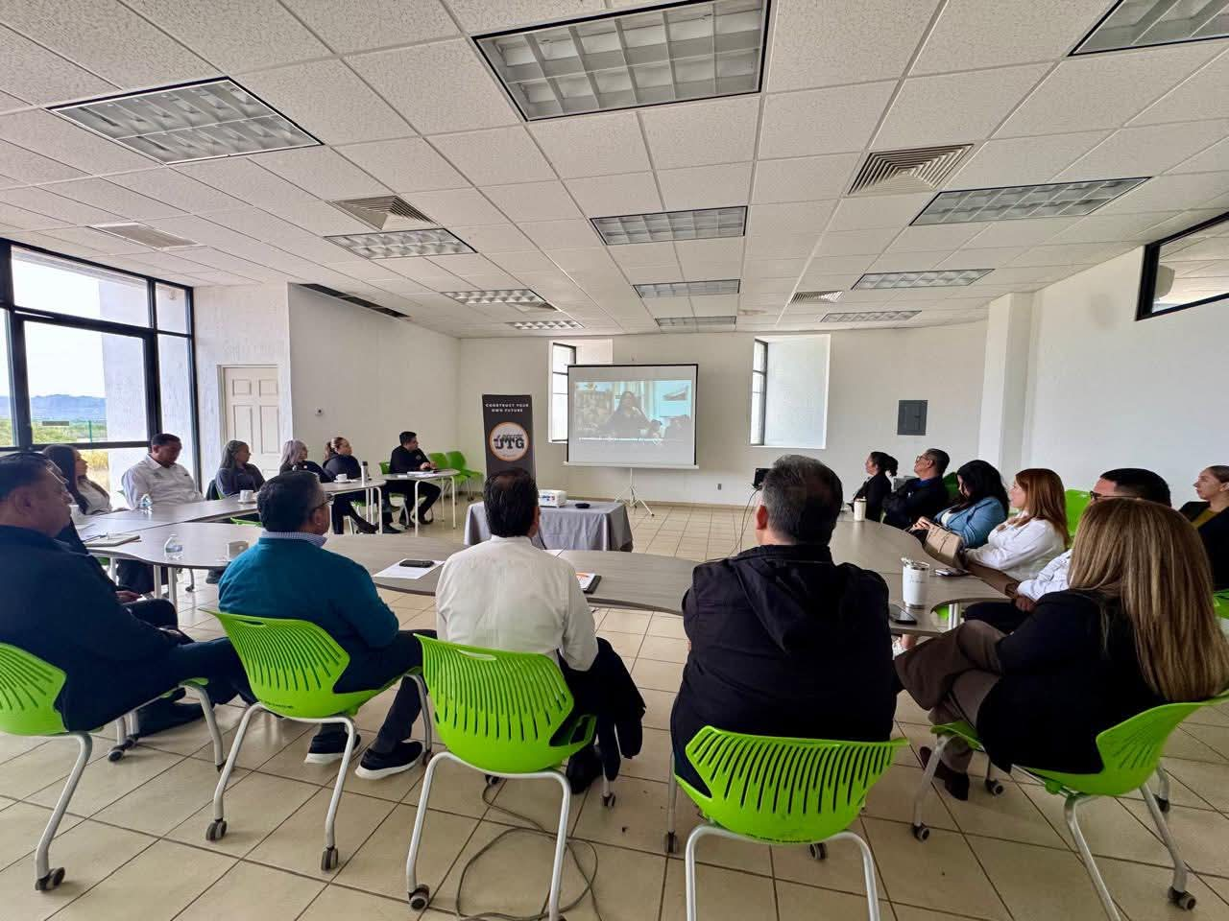
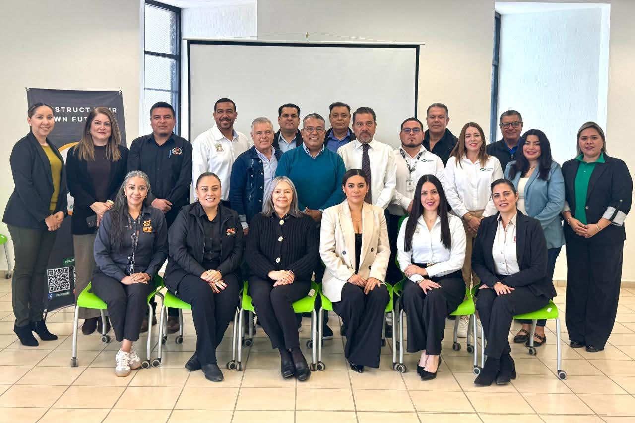
Reunión con Orientadores y Vinculadores de Instituciones de Educación Media Superior
Fortaleciendo los lazos con instituciones de nivel medio superior para brindar a las y los jóvenes información clara y oportuna que les permita elegir su Carrera profesional, llevamos a cabo dicha reunión

Slide 19
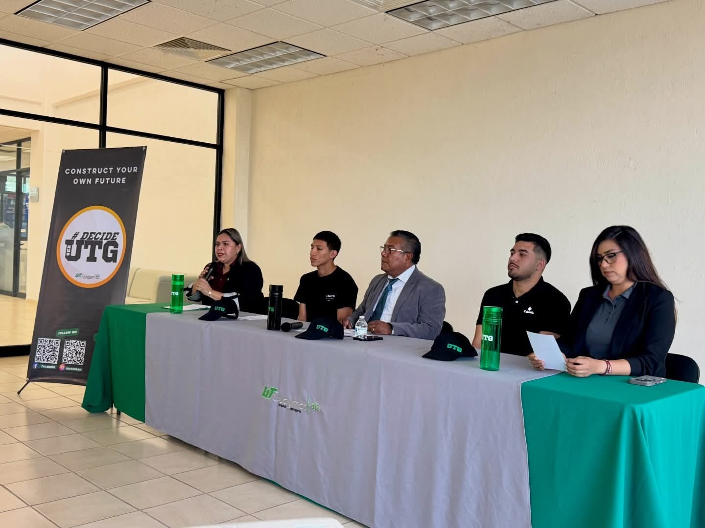
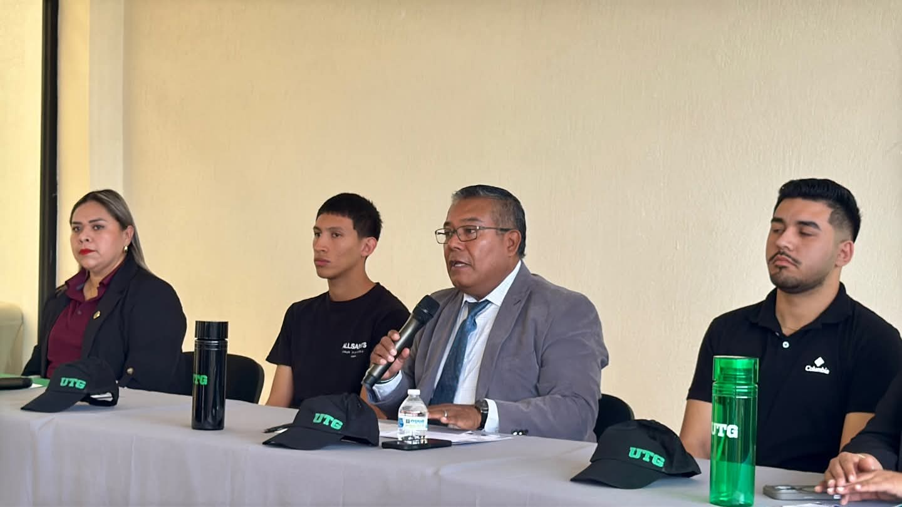
A fin de dar inicio con las actividades de promoción para nuevo ingreso 2026-2027. se realizó la conferencia de prensa dirigida a medios de comunicación locales y estatales.

Slide 20
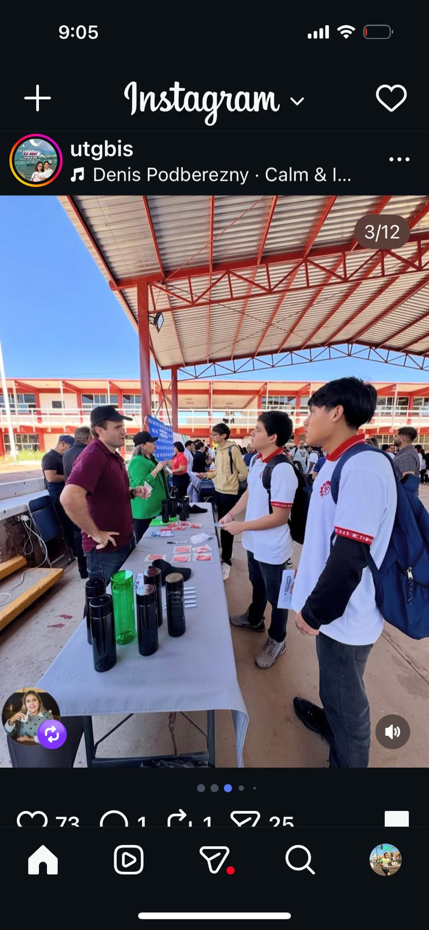
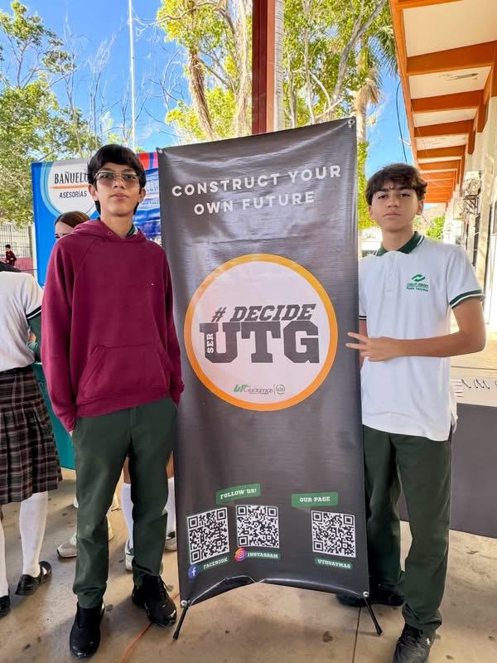
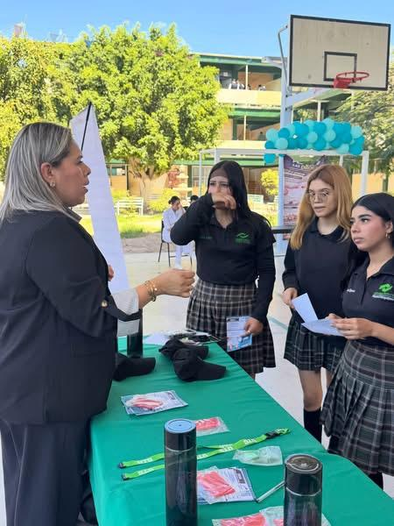
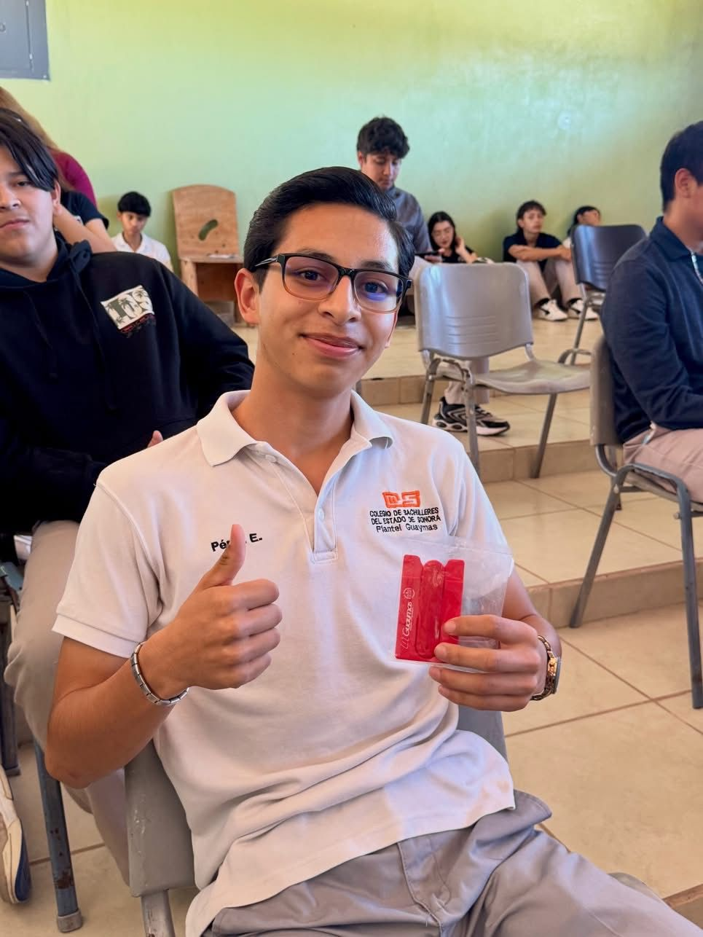
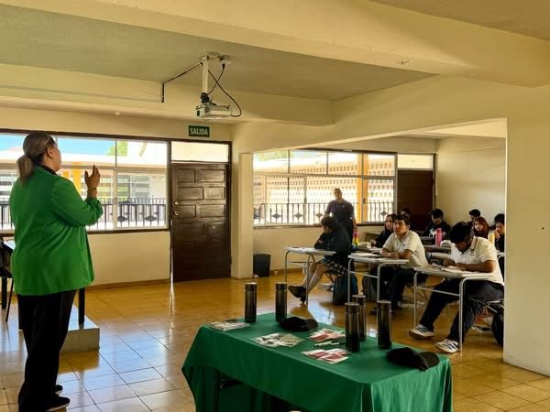
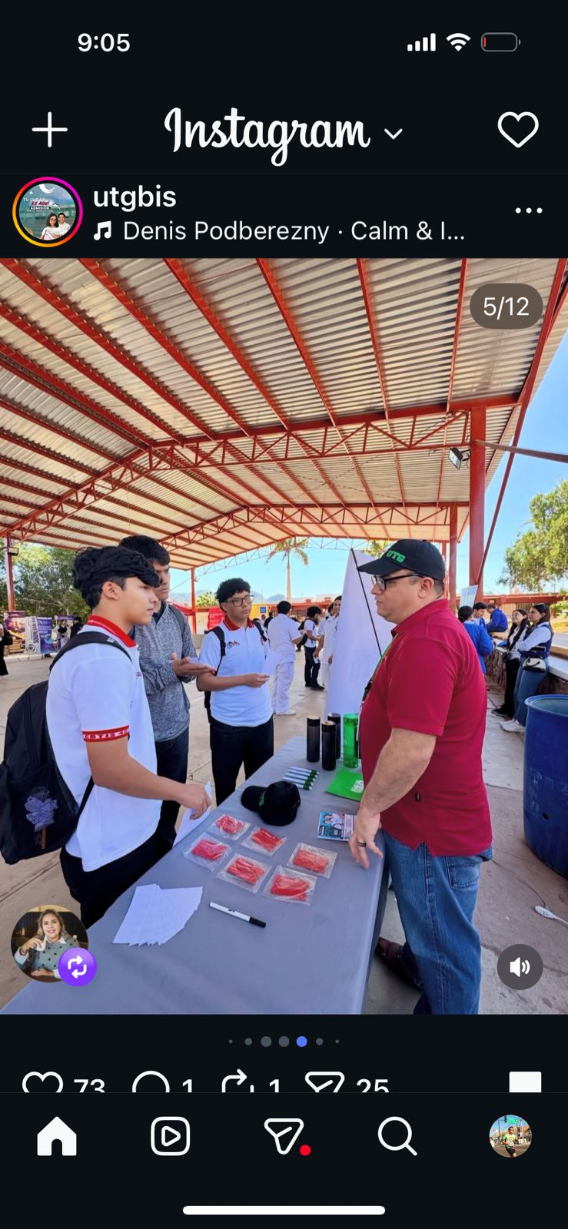
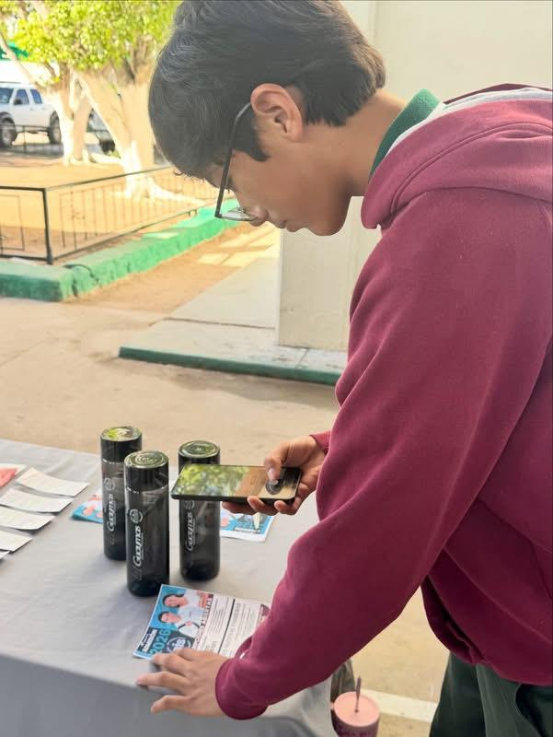
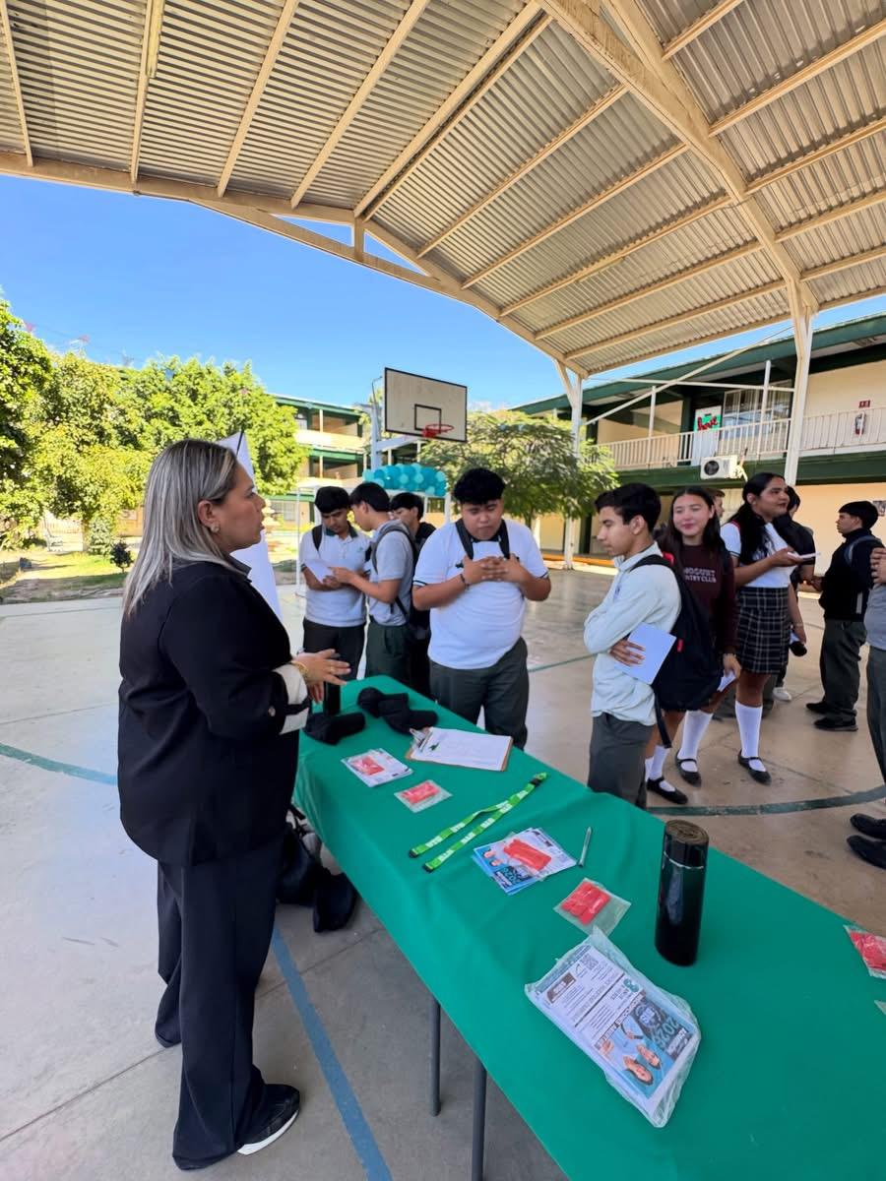
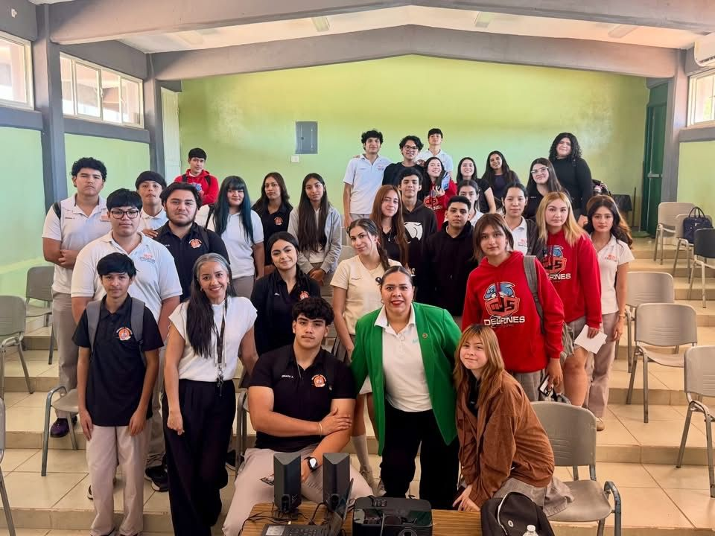
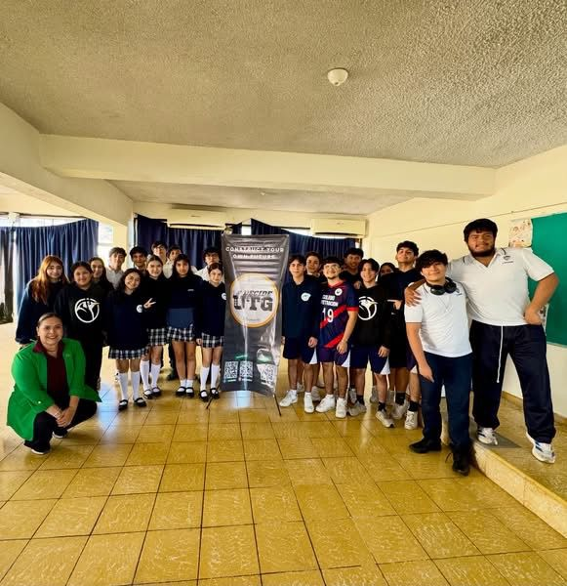
“CBTIS 40”
Visitas promocionales a Instituciones de Educación Media Superior
Se realizó la promoción de la oferta educativa en distintas instituciones de nivel medio superior, con el objetivo de dar a conocer los programas académicos, servicios y oportunidades de formación profesional que ofrece la universidad a los futuros estudiantes.
“CONALEP”
“CONALEP EMPALME”
“COBACH”
“ILUSTRACION”

Slide 21
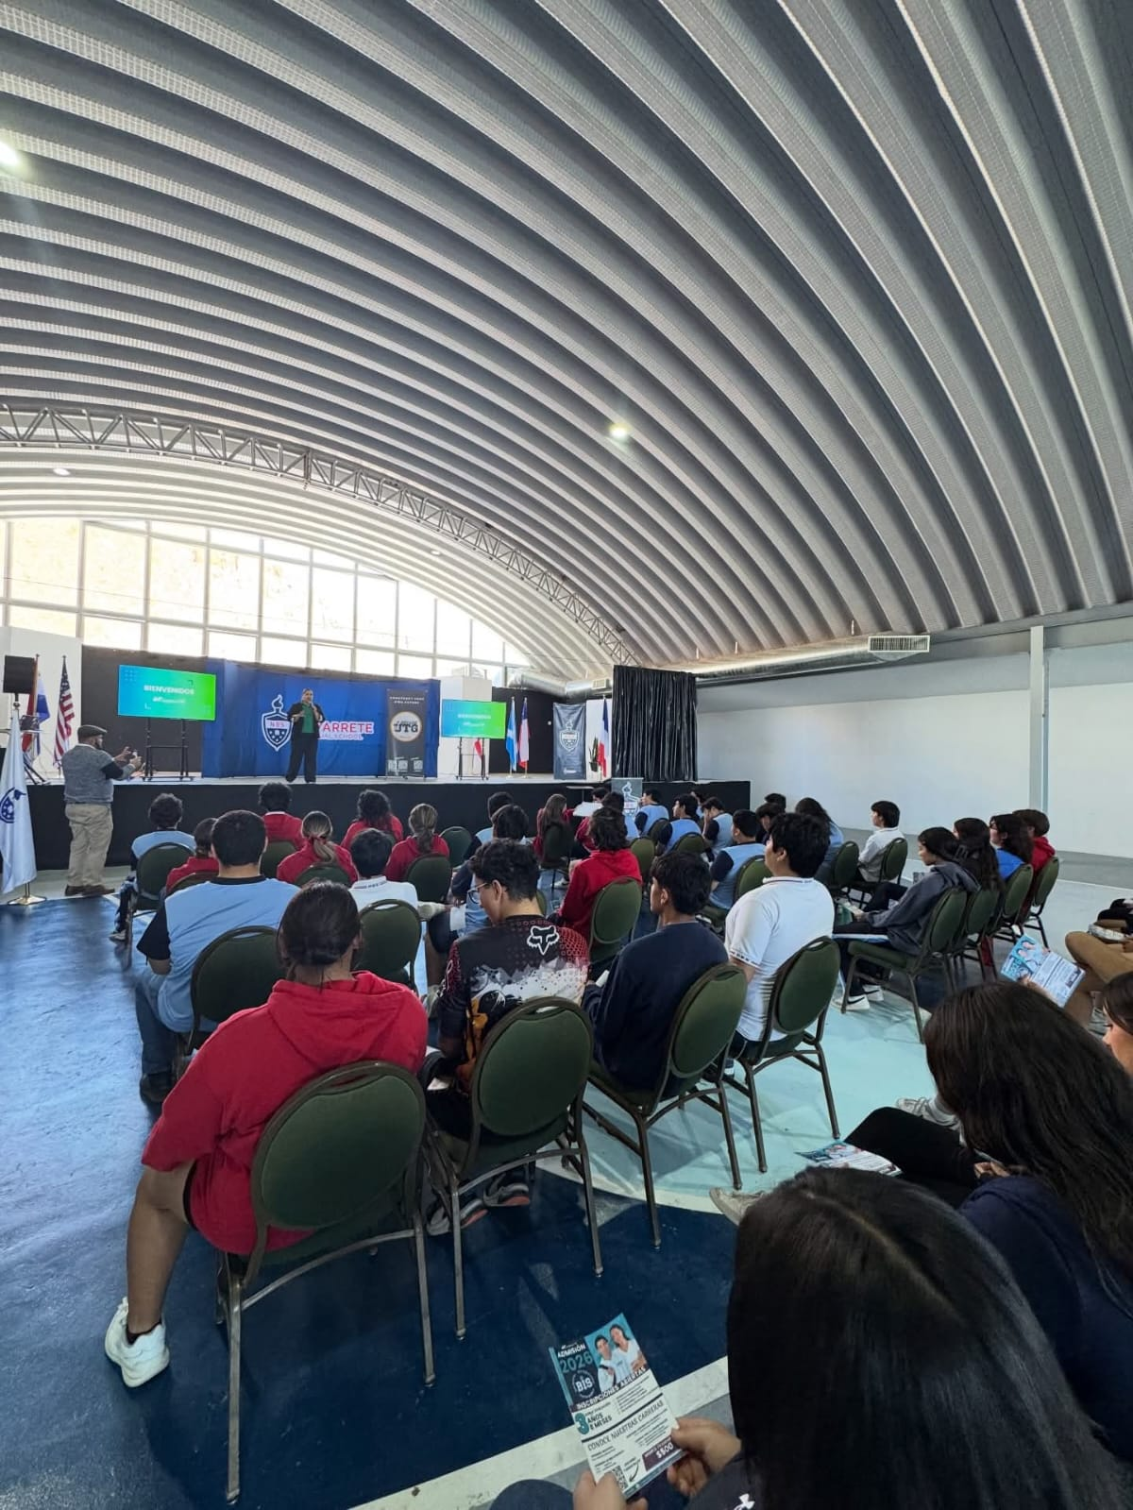
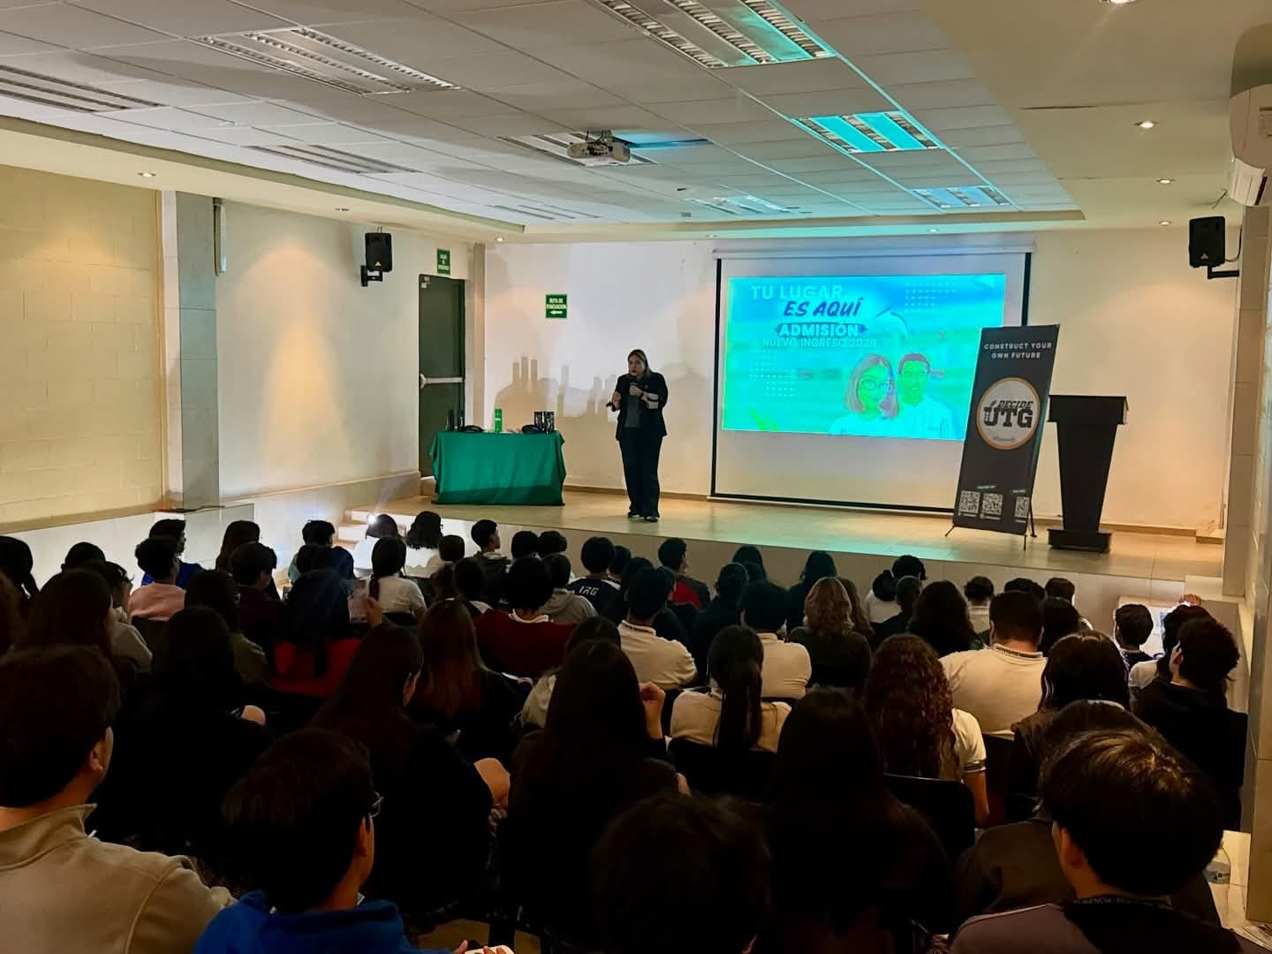
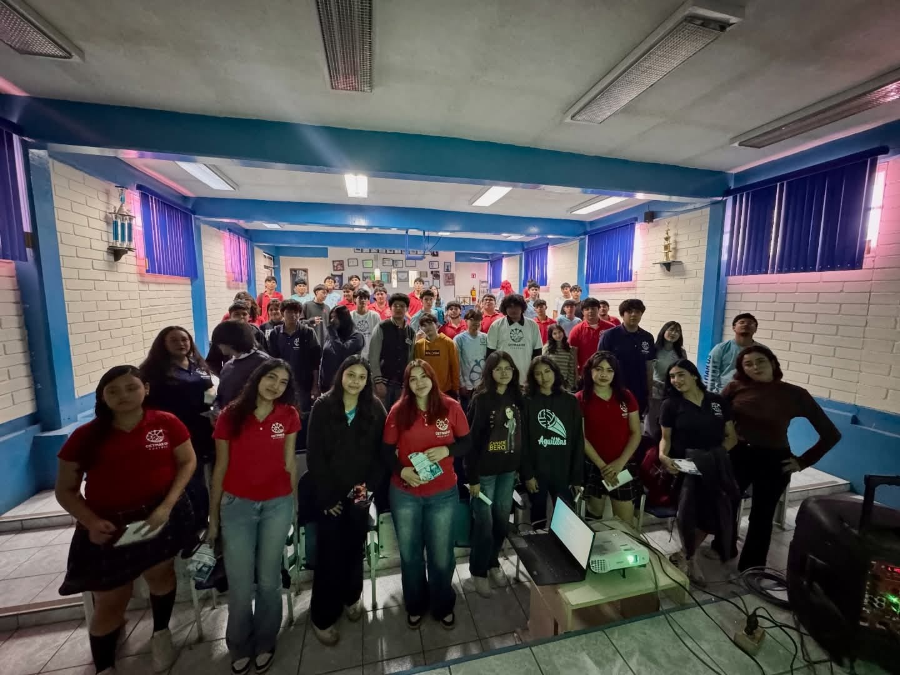
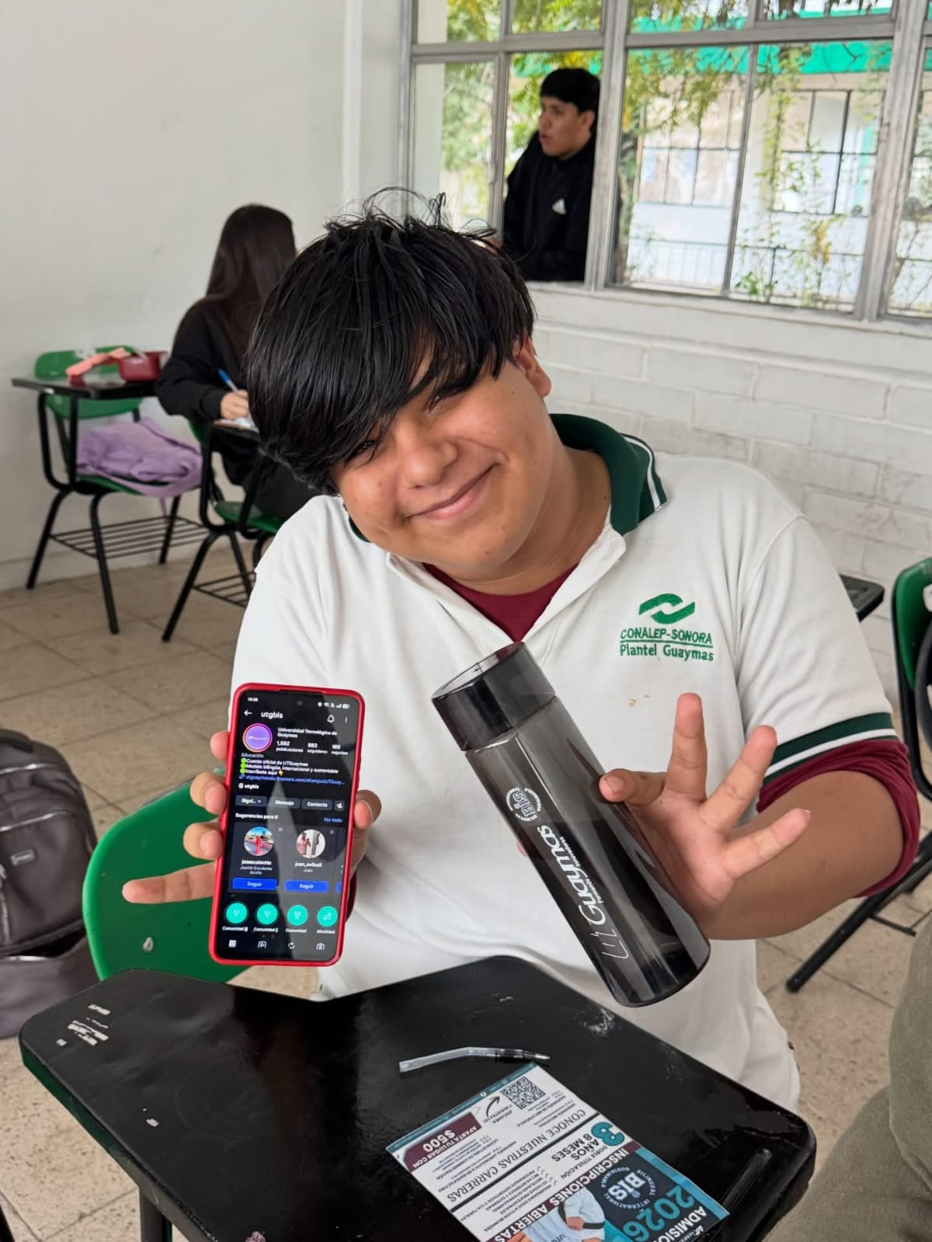
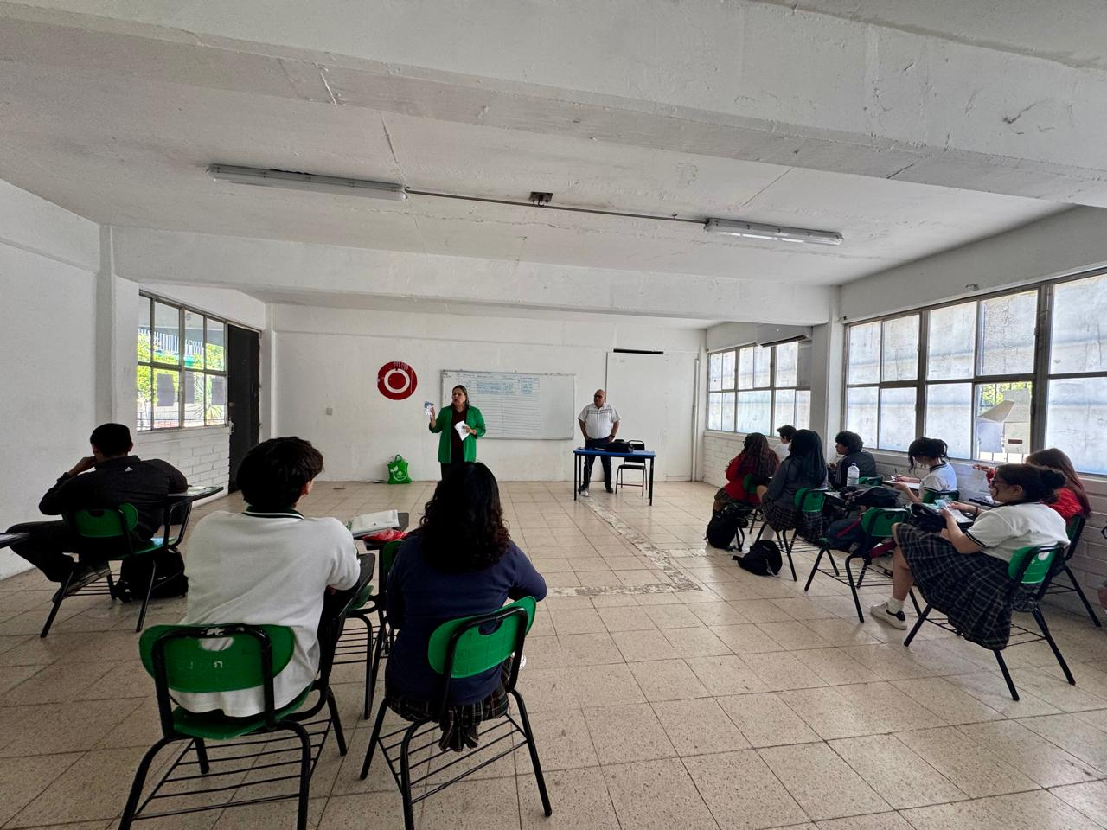
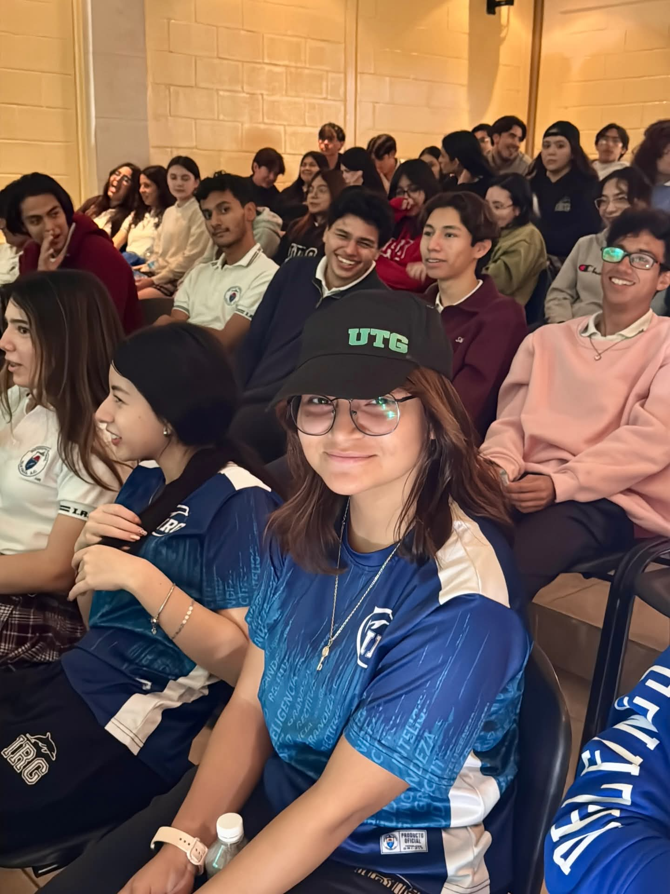
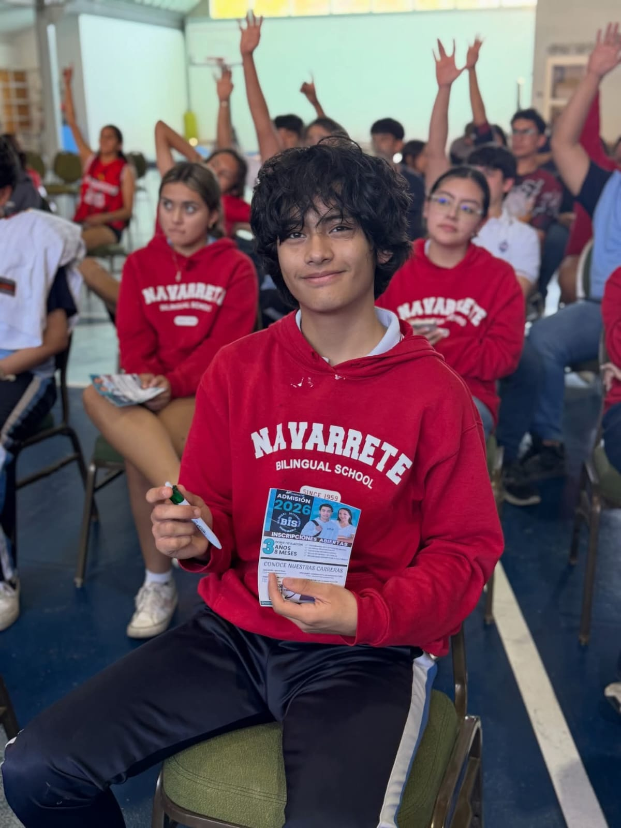
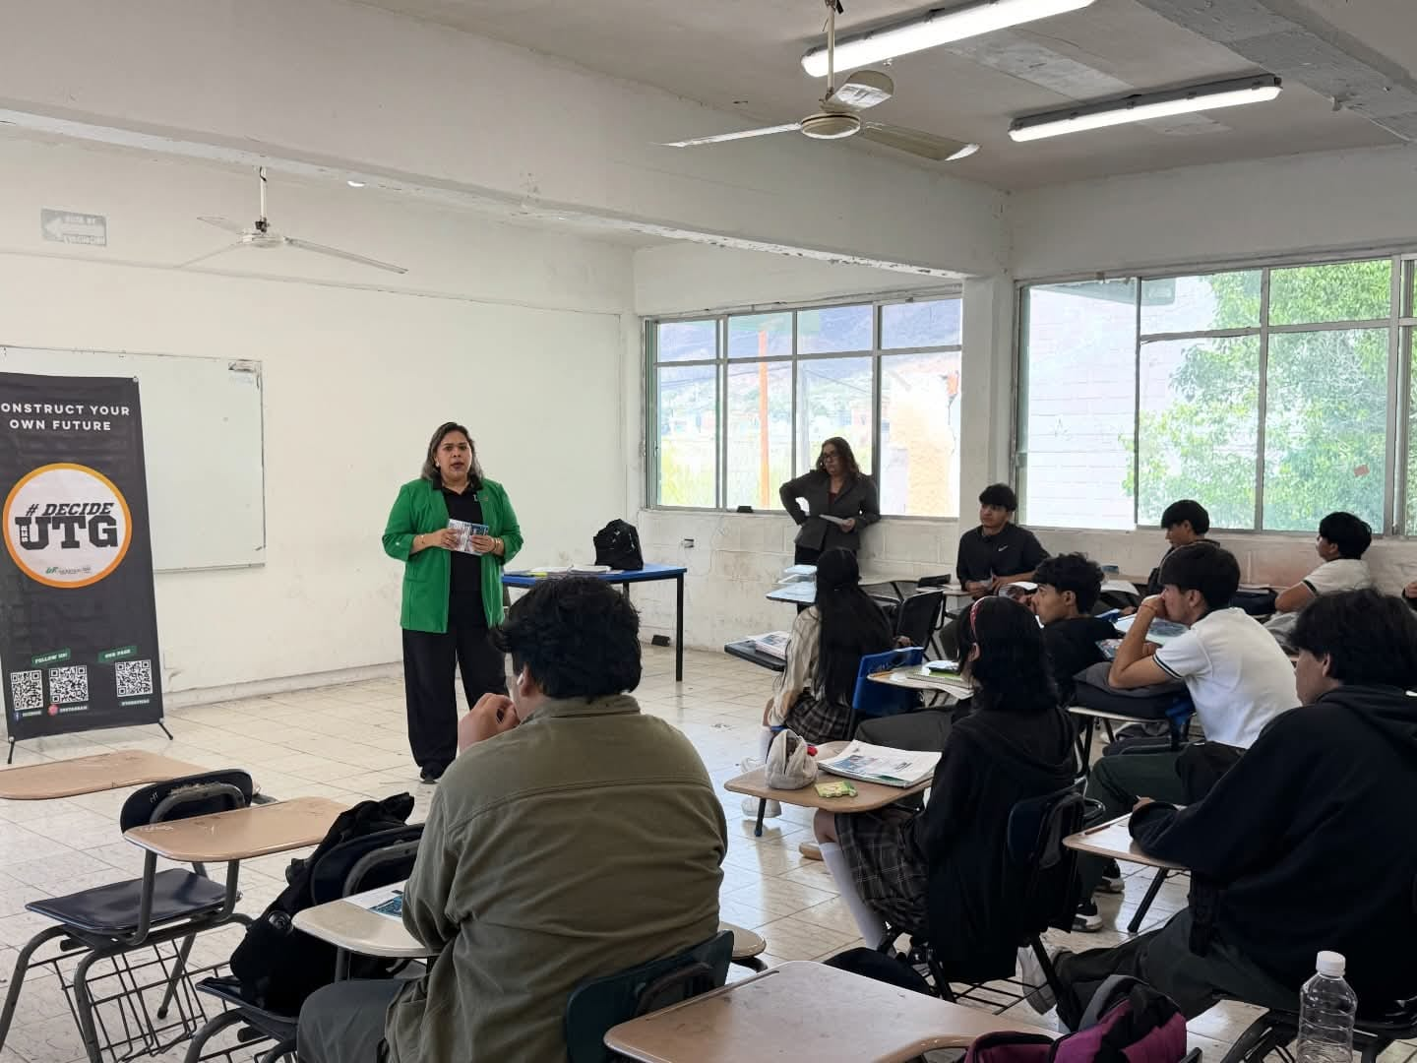
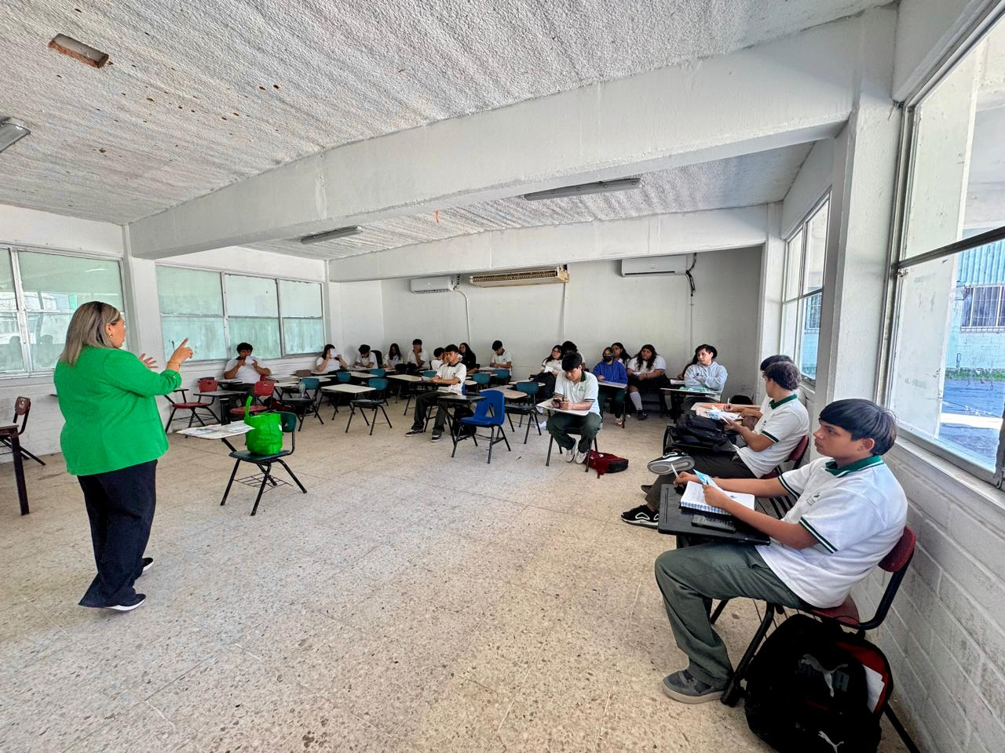
COLEGIO NAVARRETE
Visitas promocionales a Instituciones de Educación Media Superior
Se realizó la promoción de la oferta educativa en distintas instituciones de nivel medio superior, con el objetivo de dar a conocer los programas académicos, servicios y oportunidades de formación profesional que ofrece la universidad a los futuros estudiantes.
INSTITUTO REGIONAL DE GUAYMAS
CET DEL MAR 03
“CONALEP”
CONALEP EMPALME

Slide 22
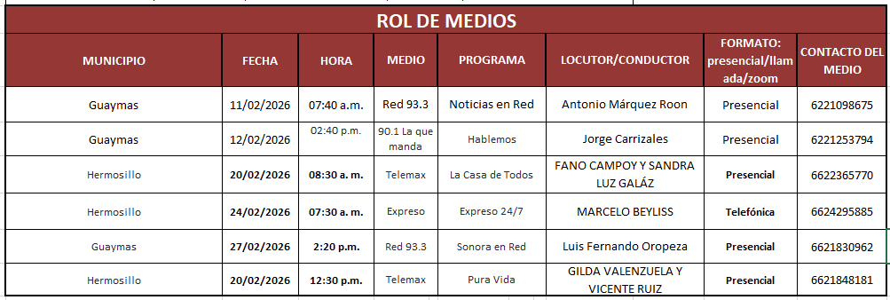
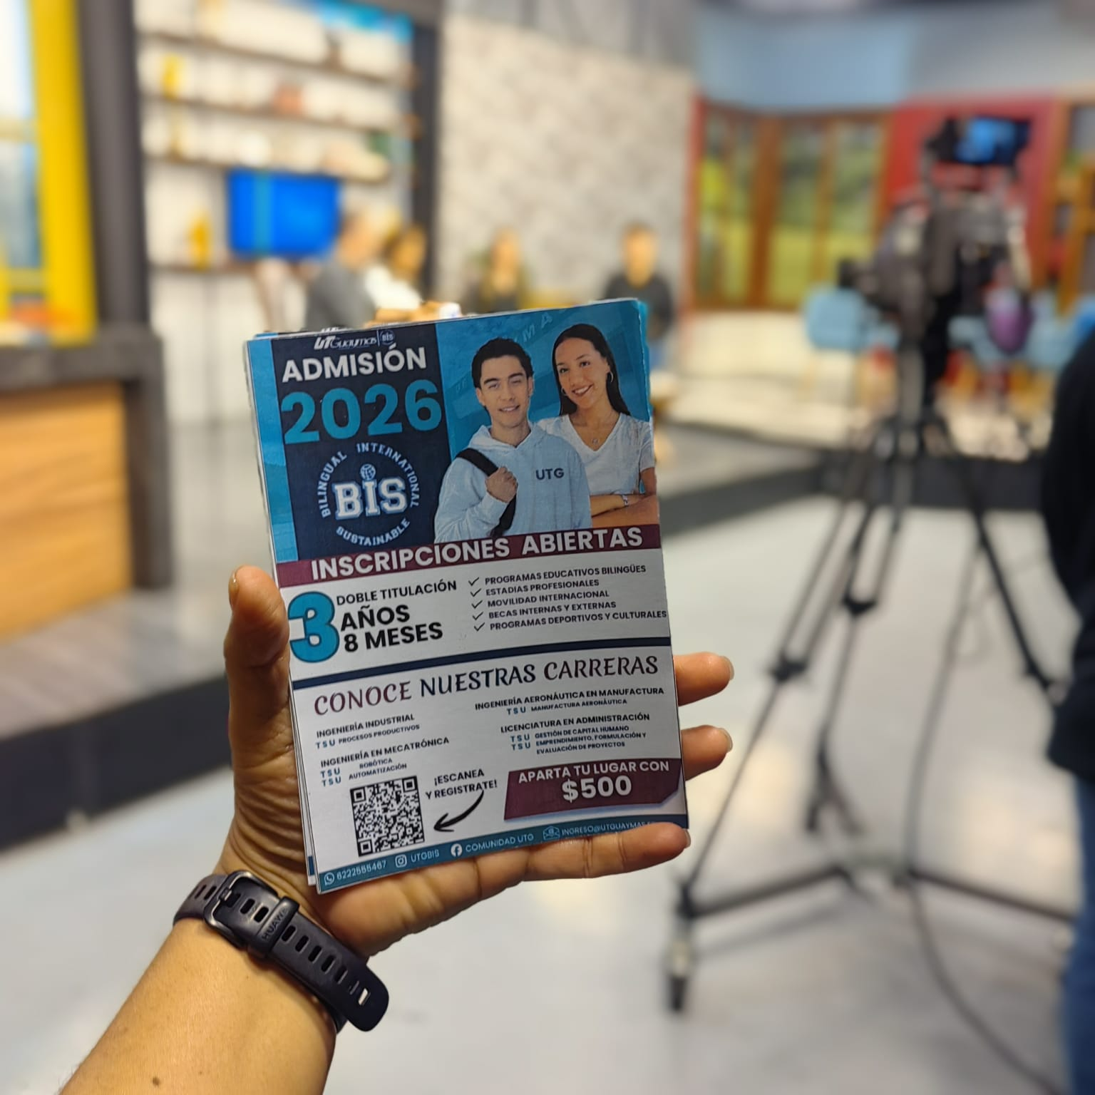
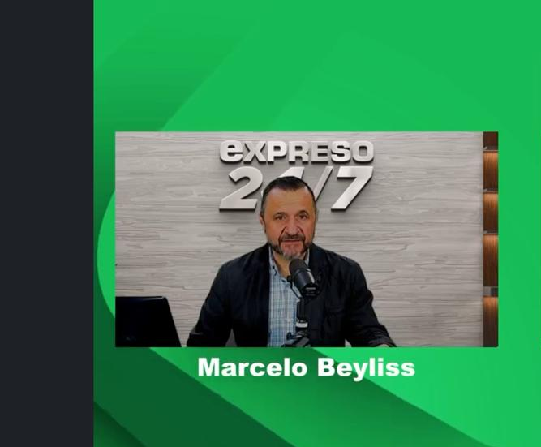

Entrevistas radiofónicas de televisión y plataformas digitales

Slide 23




Colocación de material promocional en unidades especializadas de transporte de personal SIBUS en la empresa Tetakawi.
Volanteo por el sector norte de Guaymas, invitando a jóvenes y padres de familia a conocer la oferta educativa de la UTGuaymas

Slide 24
ACTIVIDADES DE SALUD FÍSICA Y CULTURALES

Slide 25


Día Internacional del Libro
“Café Literario”
A fin de promover la salud mental de los colaboradores de la UTGuaymas y fomentar la lectura como un habito que contribuya al bienestar personal y profesional, se realizó el evento, café literario. Donde se compartieron fragmentos de lecturas diversas, haciendo una retroalimentación de las mismas, provocando un momento agradable y de tranquilidad entre los trabajadores.

Slide 26


Charla a estudiantes: Consumo de drogas
La Universidad Tecnologica de Guaymas llevó a cabo la plática Consumo de drogas, dirigida a estudiantes de la UTG, con el proposito de fomentar la prevencion y fortalecer la toma de decisions responsables entre la comunidad universitaria.

Slide 27


La actividad fue impartida por la psicóloga Tania Denisse Castillo Ramos y la licenciada en ciencias de la educación Minea Deneb Cota Acevedo, especialistas de la secretaria de las mujeres del Estado de Sonora quienes compartieron herramientas prácticas para la comunicación asertiva y la resolución pacifica de conflictos.
Conferencia: Inteligencia emocional y solución de conflictos

Slide 28



Como parte de las actividades de fomento a la salud de los estudiantes y personal de la Universidad se llevan a cabo actividades como la aplicación de dosis de vacunas y charlas preventivas.
Instalación de Módulo PREVENIMSS

Slide 29
Atenciones del área de Enfermería
8
11
3
6
personal
personal
personal
personal
36
22
23
8
alumnos
alumnos
alumnos
alumnos
enero
febrero
marzo
abril

Slide 30
Atenciones del área de Psicología
enero-abril 2026
98
Principales motivos de consulta
Conflictos interpersonales
Depresión
Relacionadas con parejas sentimentales

Slide 31


Se realizó la entrega de material deportivo por parte del rector, Mtro. David Pintor Hernández, a equipos representativos de la universidad en diferentes disciplinas.
Entrega de material deportivo a equipos universitarios

Slide 32




Encuentros deportivos con otras instituciones

Slide 33

Activación física de personal administrativo
A fin de combatir el sedentarismo y promover las actividades físicas y de salud dentro de la jornada laboral, se realizan pausas activas donde en lapsos de 5 minutos se realizan ejercicios sencillos de movimiento y circulación.

Slide 34
INFORME DE VINCULACIÓN
ENERO-ABRIL 2026

